Slide 1
Simple Past Verbos Irregulares
Componentes: Amanda Monalisa; Fernanda Z.; Flaviana; Ruth Nayara;

Slide 2
Simple Past - Passado Simples
1- O Simple Past descreve uma ação que já ocorreu e que não ocorre mais. A ação teve início e fim no passado. No Simple Past o verbo não é flexionado em nenhuma pessoa, repetindo-se em todas elas (exceto be).
Exemplo: I lived in New York for three years
João lived in Europe from 1989 to 1995

Slide 7
Verbos Irregulares
Para formar frases afirmativas em inglês no Simple Past ou Passado Simples com verbos irregulares é preciso consultar uma tabela de verbos irregulares e, de preferência, memorizá-los.

Slide 8
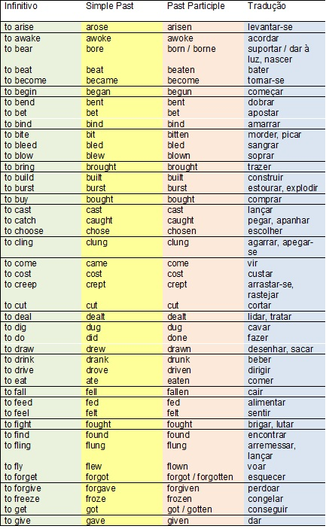
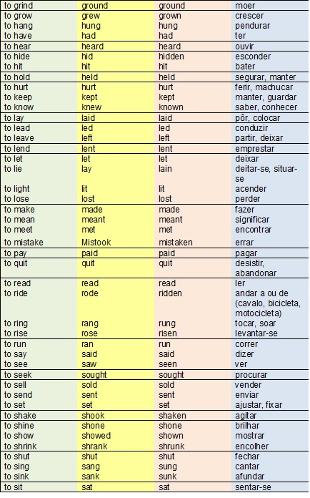

Slide 10
Referências
http://www.solinguainglesa.com.br/conteudo/verbtohave2.php
http://www.qieducacao.com/2013/03/simple-past-ou-passado-simples-verbos.html

